Slide 1
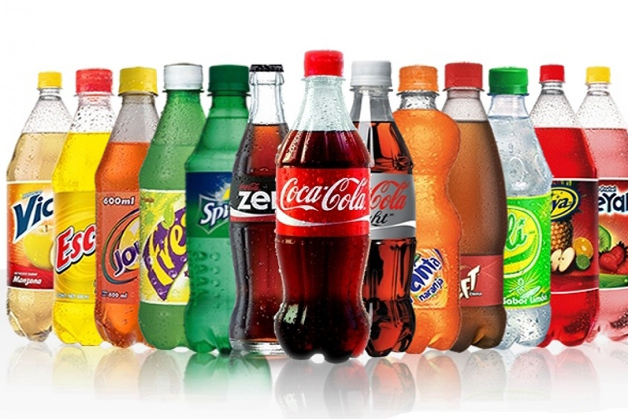
Исследовательская работа на тему: Газированные напитки: вред или польза для нашего здоровья
МИНИСТЕРСТВО ОБРАЗОВАНИЯ ПРИМОРСКОГО КРАЯ КРАЕВОЕ ГОСУДАРСТВЕННОЕ БЮДЖЕТНОЕ ПРОФЕССИОНАЛЬНОЕ ОБРАЗОВАТЕЛЬНОЕ УЧРЕЖДЕНИЕ «ПРИМОРСКИЙ ИНДУСТРИАЛЬНЫЙ КОЛЛЕДЖ
Работу выполнили: Грибинченко Татьяна, гр. 205 Климов Матвей, гр. 19.02.21 Руководители: Вереновская Н.А. Зацаренко И. А. Козюкова Е.О.

Slide 2
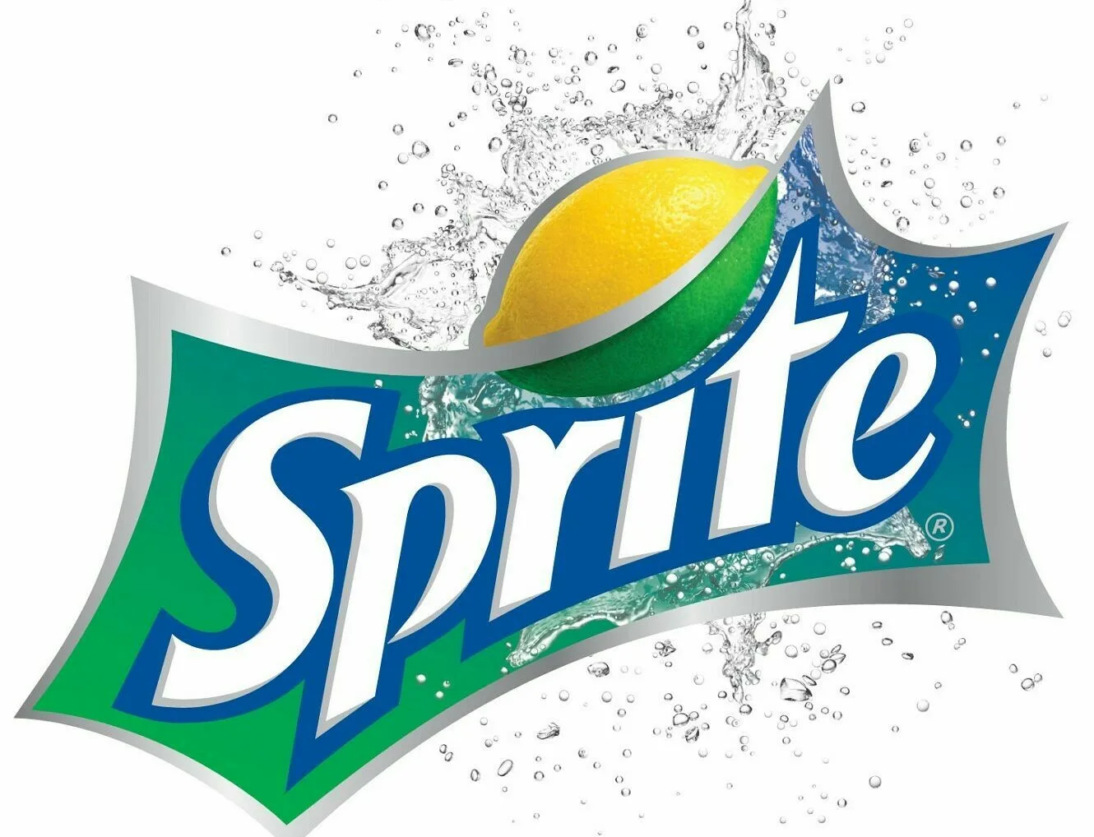
Гипотеза исследовательской работы: если газированные напитки оказывают вредное воздействие на здоровье человека, то стоит ли их употреблять.
Целью нашего исследования стало: доказать отрицательное влияния газированных напитков на организм человека через исследование их свойств.
Объект исследования: здоровье человека.
Предмет исследования: газированные напитки – минеральная вода «Аква - минерале», «Кока-кола», «Спрайт».

Slide 3
Задачи:
изучить состав газированных напитков;
изучить литературные источники по данной теме и научиться самостоятельно обрабатывать и применять полученную информацию,
изучить историю происхождения напитка,
изучить влияние газированных напитков на организм человека,
определить популярность газированной воды различных производителей среди обучающихся колледжа на основе анкетирования;
подобрать альтернативу газированным напиткам;
проанализировать результаты и сформулировать выводы.

Slide 4
Социологический опрос
1 | Пьёте ли вы газированные напитки? | да – 120 студентов нет – 20 студентов
2 | Как часто употребляете газировку? | ежедневно – 56 - 47% через день – 24 – 20% один раз в неделю – 10 – 8% два раза в неделю – 17 – 14% редко – 13 – 11%
3 | Напитки какой марки вы больше всего любите? | «Лимонад» – 35 – 29% «Пепси – Колу», «Кока – Колу» - 40 – 33% «Фанту» - 15 – 13% «Спрайт» – 22 - 18% минеральную воду – 8 - 7%
4 | Изучаете ли Вы состав напитка на бутылке с газированной водой? | да – 53 – 38 % нет – 87 – 62%
5 | Приносят ли пользу газированные напитки? | не приносят пользы – 75 – 54% полезны – 33- 24% не знают ответ – 32 – 22%

Slide 5
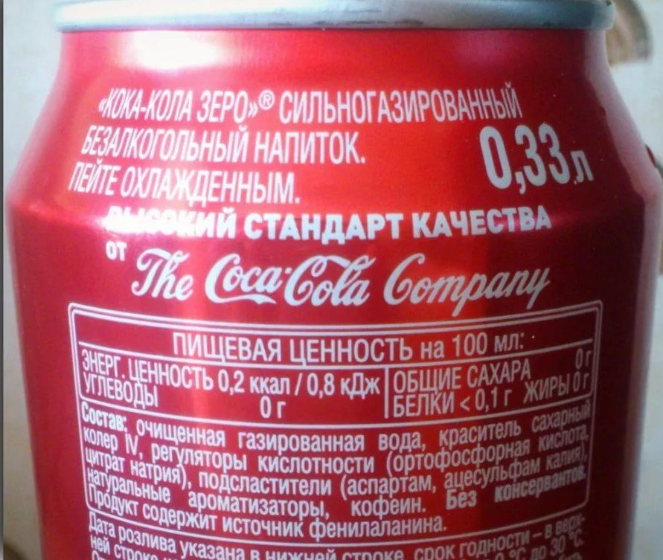
Из чего состоит газированный напиток?
Бензонат натрия
Сахар
Аспартам
Кислоты – ортофосфорная и лимонная
Кофеин
Углекислый газ
Ароматизаторы, красители, усилители вкуса
Вода

Slide 6
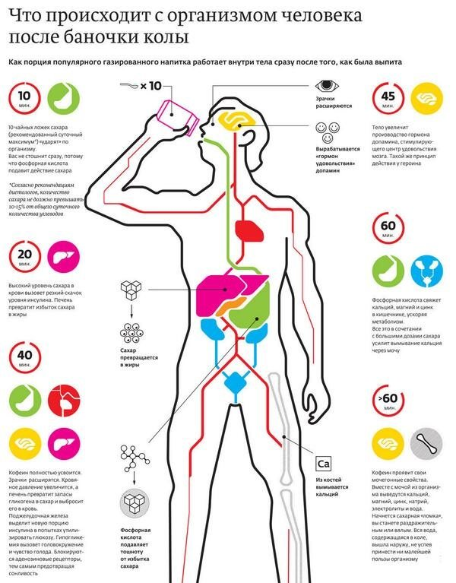

Slide 7
Последствия употребления газированных напитков
Появление полноты, излишнего веса или ожирение.
Сахарный диабет, наиболее часто – второго типа.
Мочекаменная болезнь, камни в почках и желчном пузыре.
Воспаления в слизистой оболочке желудка и кишечника, гастриты, язвы.
Кариес, не поддающийся лечению.
Остеопороз.
Дистрофия функций печени жирового характера.
Гипоклемия.
Истончение и ухудшение плотности костной ткани.
Раннее развитие болезней Альцгеймера и Паркинсона.

Slide 8
Кому нельзя пить газировку?
детям младше 3-4 лет;
во время беременности или вскармливания;
при склонности к излишнему весу, природной полноте и, разумеется, ожирении;
при наличии сахарного диабета любого типа и при преддиабетном состоянии здоровья;
при язвенной болезни и гастритах;
при опухолях или язвах в кишечнике и желудке;
при склонности к расстройствам пищеварения;
с заболеваниями печени;
при нарушениях в гормональном балансе;
с почечной недостаточностью и другими патологиями почек;
при отложении солей в организме, при камнях;
при болезнях желчного пузыря;
в случае частых гингивитов, стоматитов и других «зубных» болезнях.

Slide 11
Есть ли польза?
М.О. Аллетаева, врач-диетолог
« Ни один продукт, взятый в отдельности, в том числе сладкие газировки, не может быть ответственен за излишний вес и ожирение. Главное – соблюдать баланс между количеством полученных и расходуемых калорий, учитывая основные метаболические процессы и физическую нагрузку».
М.В. Мельник, профессор, доктор медицинских наук
«Жажда – сигнал организма о потере жидкости. При потере всего 1% влаги снижается работоспособность мозга на 10%. Поддержание водного баланса – залог концентрации внимания. Все напитки участвуют в гидратации организма, так как на 85-99% состоят из воды».

Slide 12
Как уменьшить вред?
Употреблять разумное количество лимонада, не более 0,5 л в день
Избегать лимонадов в алюминиевых банках или пластике
Разбавить напиток водой, например, простой минералкой с газами, или же запить газировку обычной питьевой водой. Но самое лучшее – сократить количество лимонада
Пить с помощью соломинки и после употребления прополоскать рот
Заменить чаем или кофе, хотя бы через раз

Slide 13
Какую шипучку можно пить?
Можно пить минеральную воду, которая выпускается в разных степенях газированности: сильная, средняя и слабая.
Такой напиток содержит полезные для организма минеральные соли.
Кроме того, он не вызывает привыкания, хорошо утоляет жажду и не вымывает полезные вещества из организма, в отличие от колы и других сладких газировок.

Slide 14
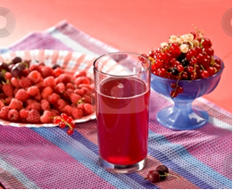
Чем заменить газировку?
Морс

Slide 15
Кисель

Slide 16
Компот

Slide 17
Сбитень

Slide 18
Квас

Slide 19
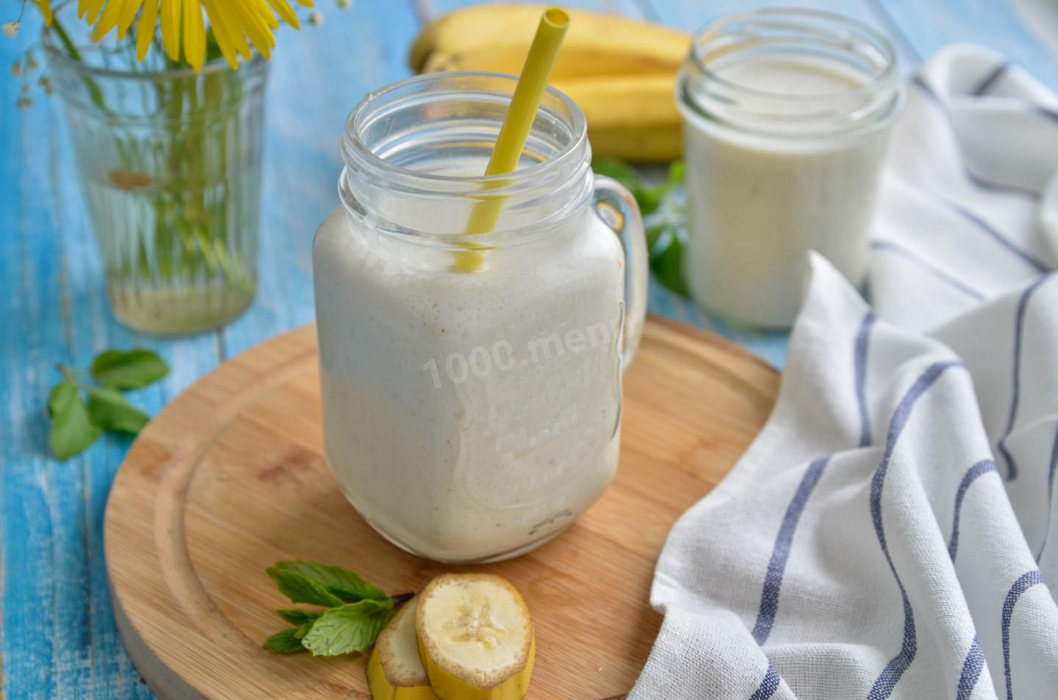
Кисломолочные напитки
(кефир, ряженка, простокваша, сыворотка)

Slide 20
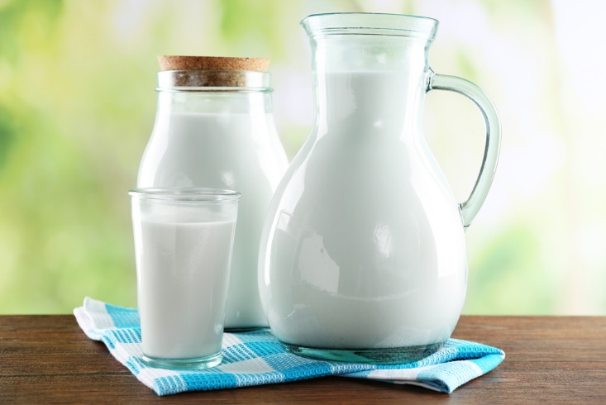
Молоко и томленое молоко

Slide 21
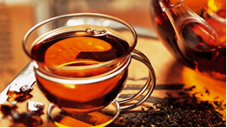
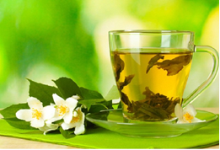
Чай черный и зеленый

Slide 22
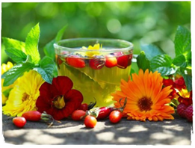
Чай с травами

Slide 23
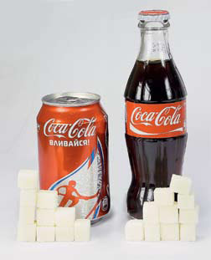
ВЫВОД
В газированной воде в очень больших количествах содержится сахар. Это очень вредно для зубов, так как может способствовать возникновению кариеса, кости становятся хрупкими. Да и жажду сладкой газировкой не утолишь. Через некоторое время пить захочется еще больше.

Slide 24
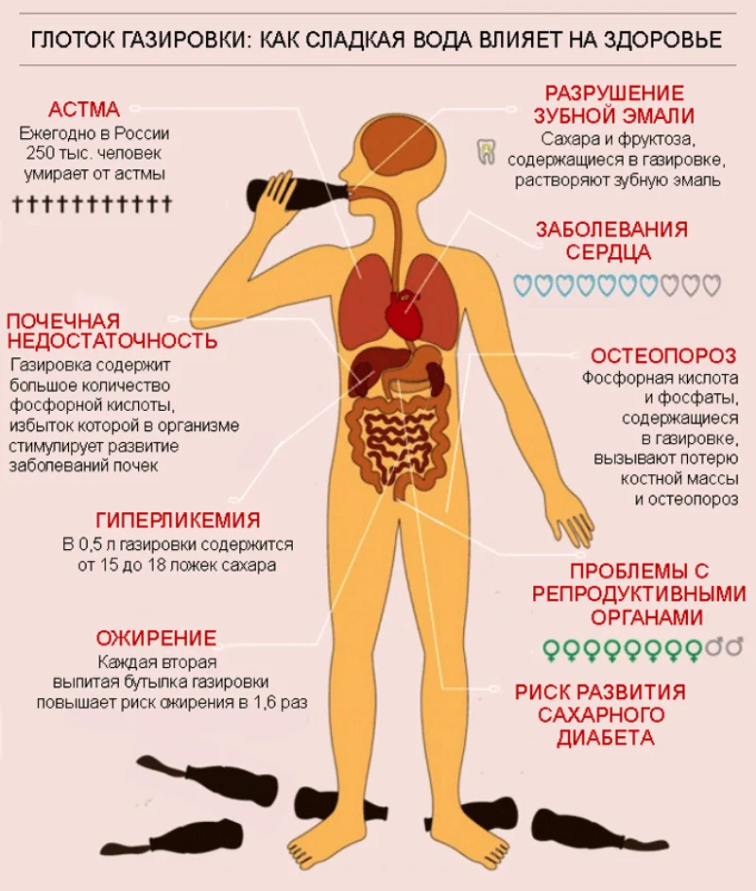
2. Все химические добавки, внесенные в напитки для улучшения вкуса, запаха, цвета, а также консерванты, внесенные для увеличения срока годности продуктов, очень сильно влияют на здоровье человека: может возникнуть ожирение, аллергия, заболевания желудка, кофеиновая зависимость по типу наркотической.

Slide 25
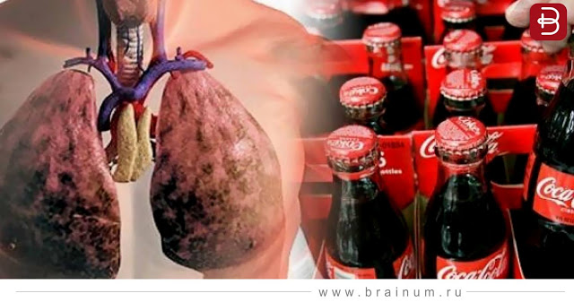
3. Еще одно негативное свойство газировки – это способность вымывать кальций из организма. Но самое страшное к чему может привести частое употребление таких газированных напитков – это рост и активизация раковых клеток.

Slide 26
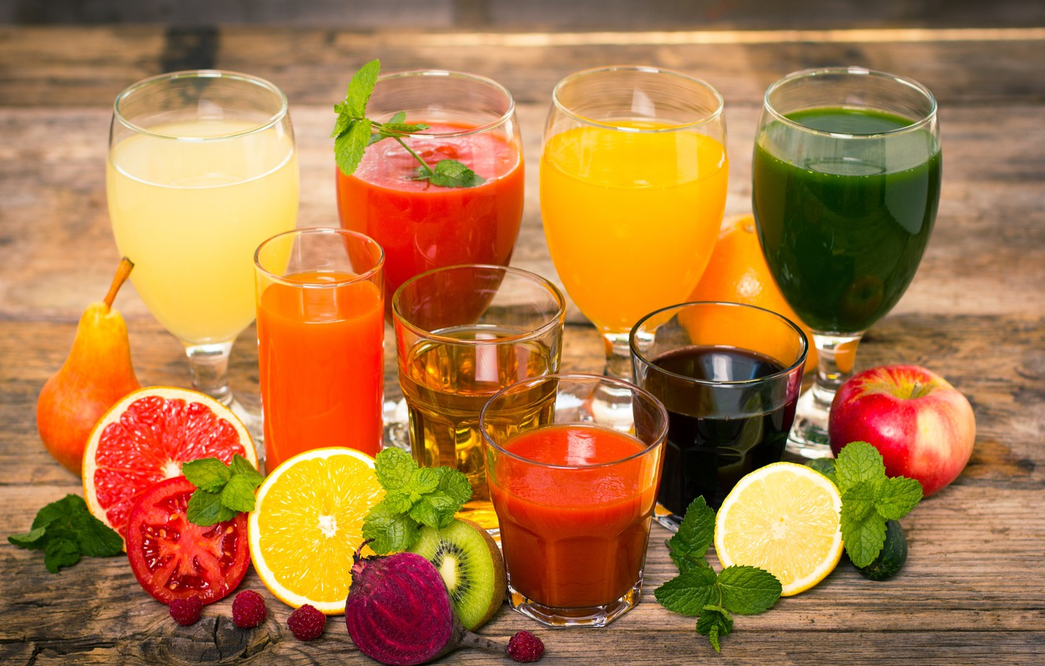
4. Для утоления жажды лучше пить чистую воду или минеральную, натуральные соки или морсы, квасы, компоты, и издавна известный - сбитень.

Slide 27
Практическая часть

